Slide 1
Projelerim
Otoklav Masa İzleme
Dinamik
Yönetici Paneli Yok
Yönetmek İçin Uygulamaya İhtiyaç Var
Kullanıcı Deneyimine Uygun Değil
Telefonlar İçin Farklı Ekran
Angular
Firebase
Anket Oluşturma ve Yayınlama
Dinamik
Yönetici Paneli Üzerinden Kontrol Edilebilir
Kullanıcı Deneyimine Uygun
Çözünürlüğe Bağımsız Olarak Aynı Ekran
Angular
Firebase

Slide 2
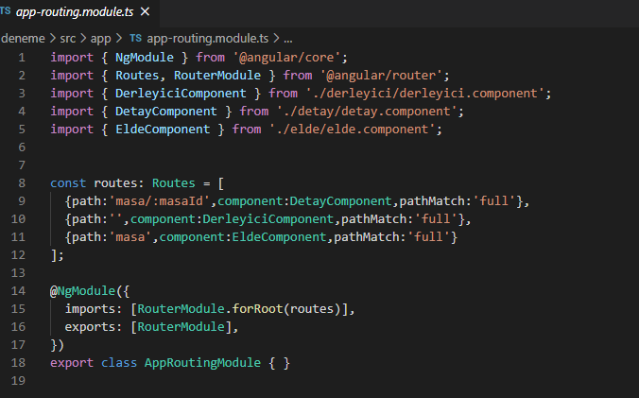
Proje1 : Otoklav Masa İzleme
Genel Yönlendirme

Slide 3
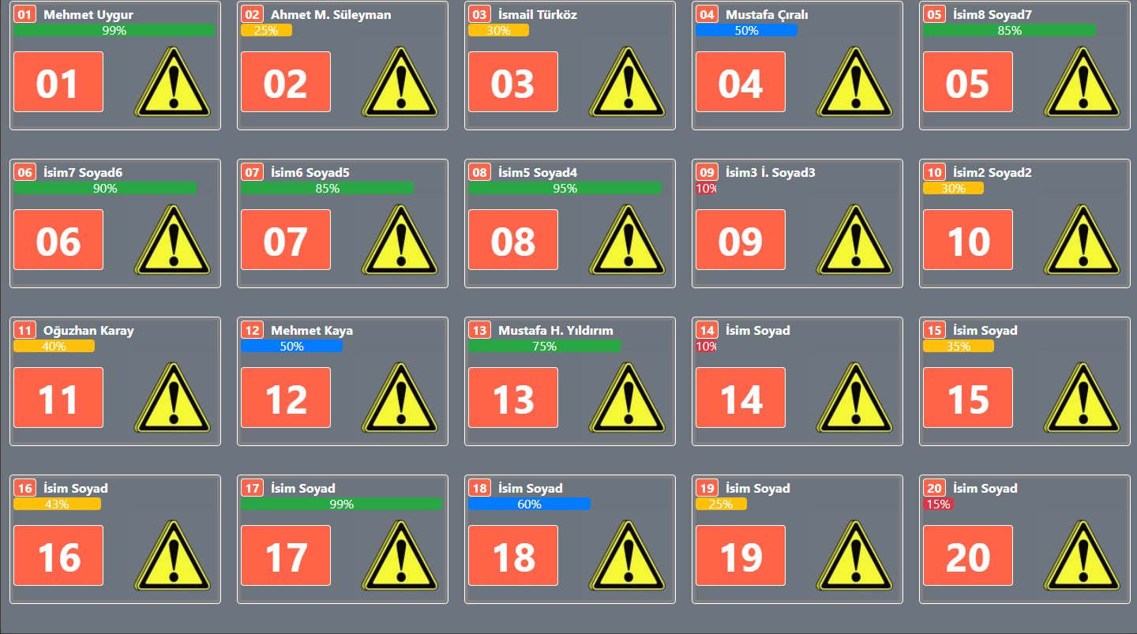
Proje1 : Otoklav Masa İzleme
Anasayfanın Televizyon ve Bilgisayarda Görünümü

Slide 4
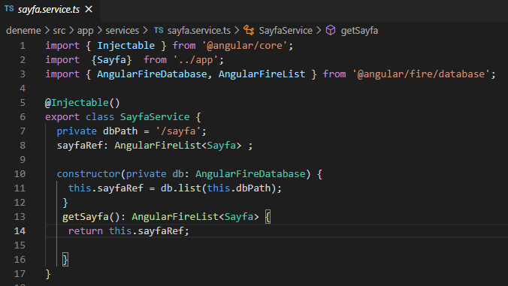
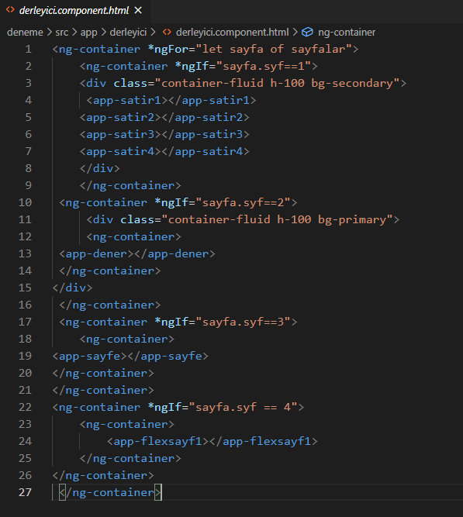
Proje1 : Otoklav Masa İzleme
Anasayfanın Tasarımı

Slide 5
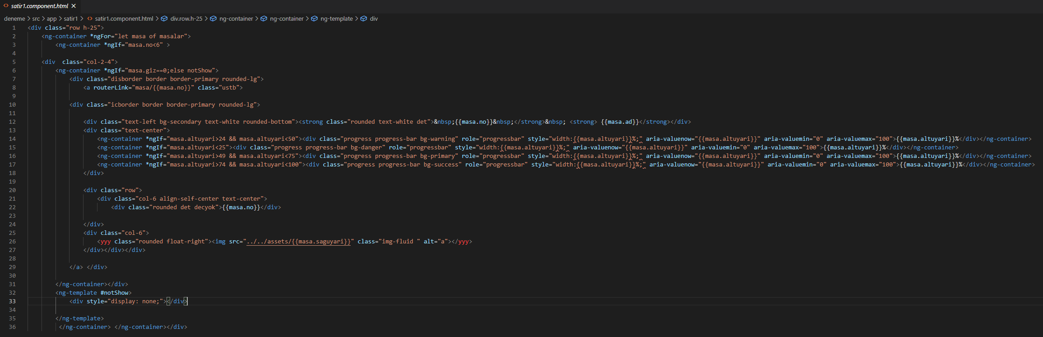
Proje1 : Otoklav Masa İzleme
Anasayfanın Tasarımı

Slide 6
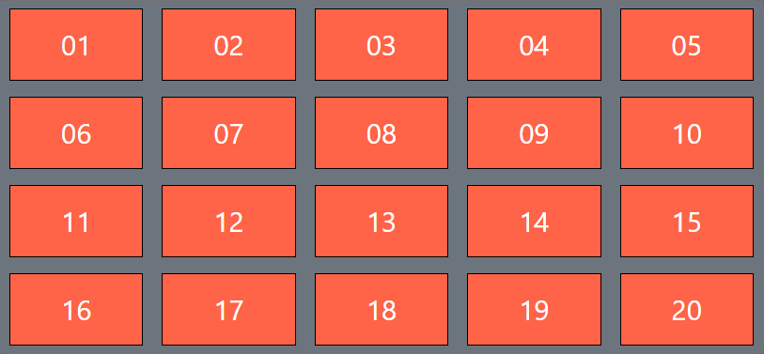
Proje1 : Otoklav Masa İzleme
Telefon ve El Terminali İçin Hazırlanmış Sayfa

Slide 7
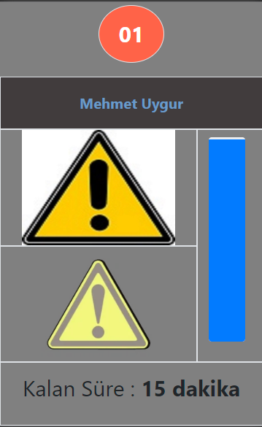
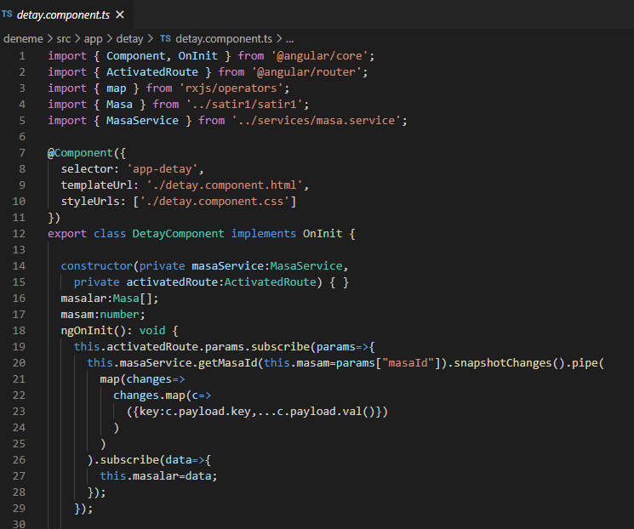
Proje1 : Otoklav Masa İzleme
Masa Numarasına Göre Detaylı Bilgi Sayfası

Slide 8
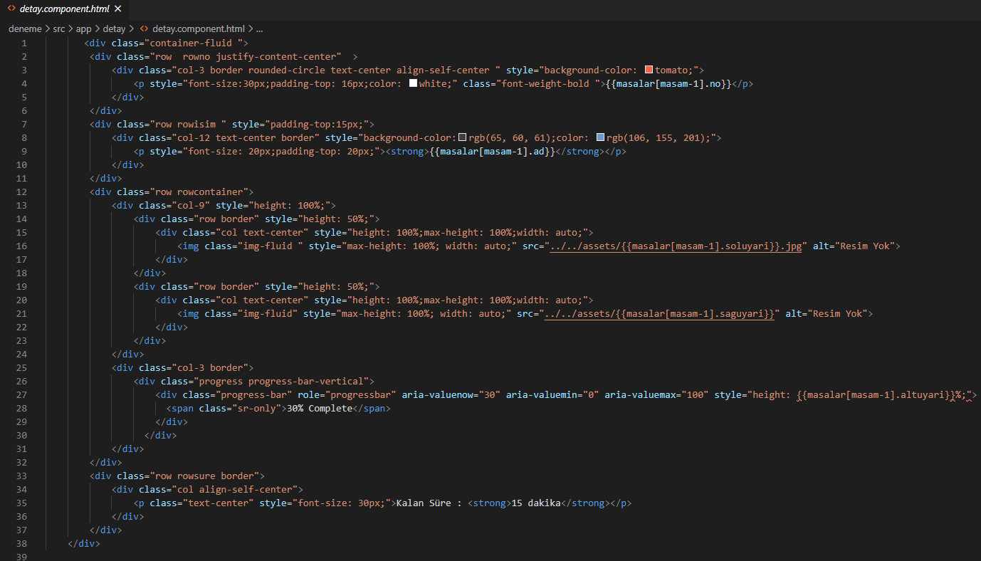
Proje1 : Otoklav Masa İzleme
Masa Numarasına Göre Detaylı Bilgi Sayfası

Slide 9
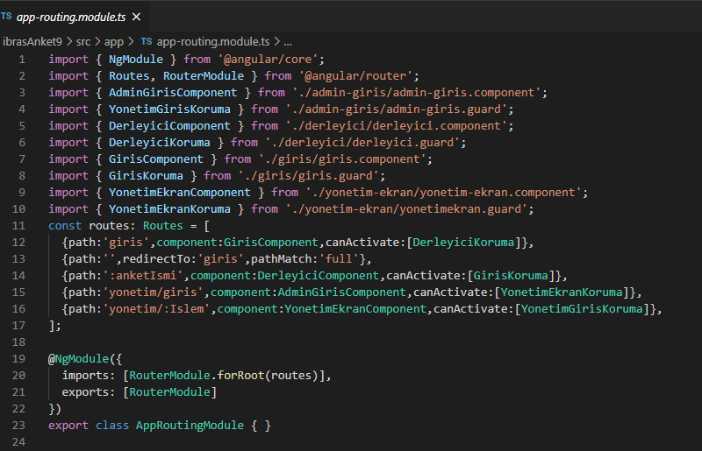
Proje2 : Anket Oluşturma ve Yayınlama
Genel Yönlendirme

Slide 10
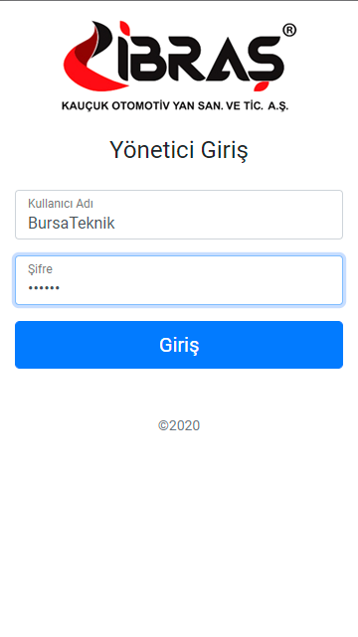
Proje2 : Anket Oluşturma ve Yayınlama
Yönetici Giriş Sayfası

Slide 11
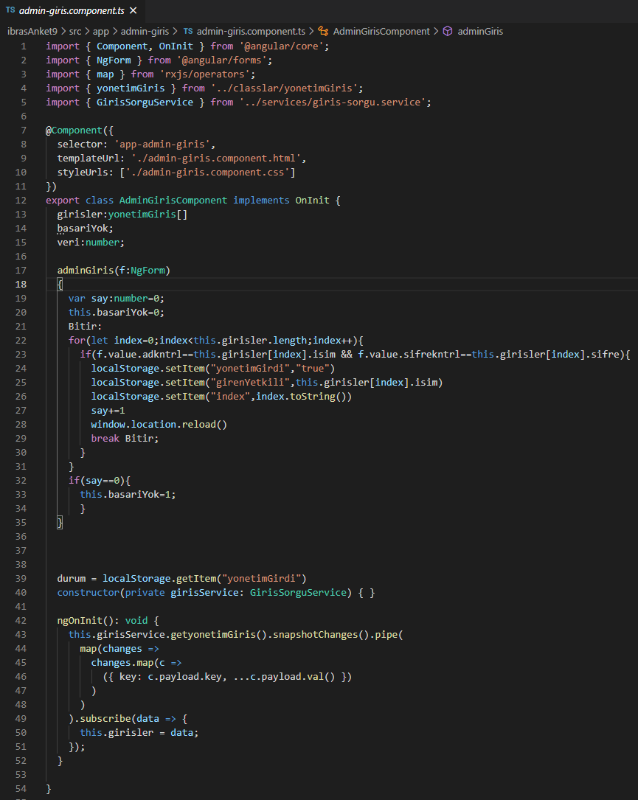
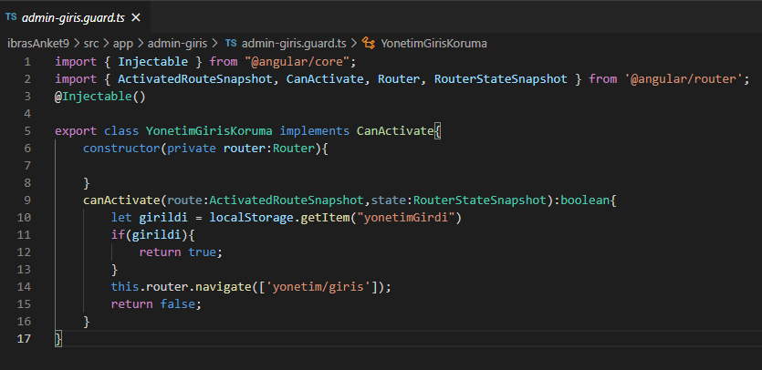
Proje2 : Anket Oluşturma ve Yayınlama
Yönetici Giriş Sayfası

Slide 12
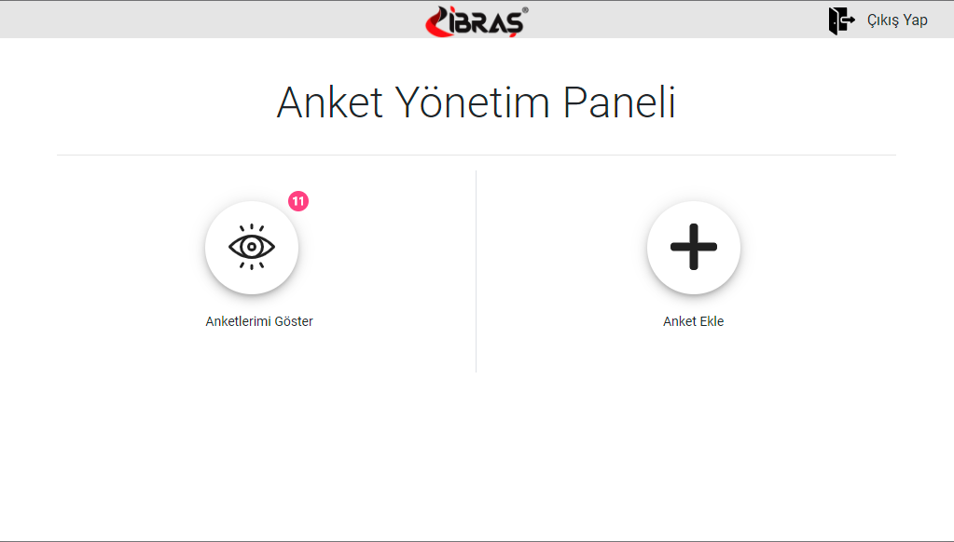
Proje2 : Anket Oluşturma ve Yayınlama
Anket Yönetim Paneli

Slide 13
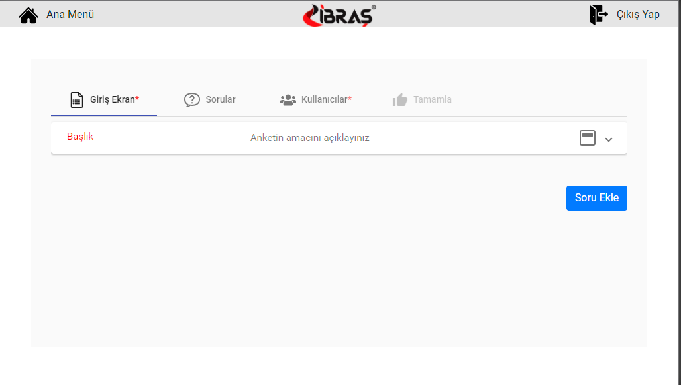
Proje2 : Anket Oluşturma ve Yayınlama
Anket Ekle – Giriş Ekranı Sekmesi

Slide 14
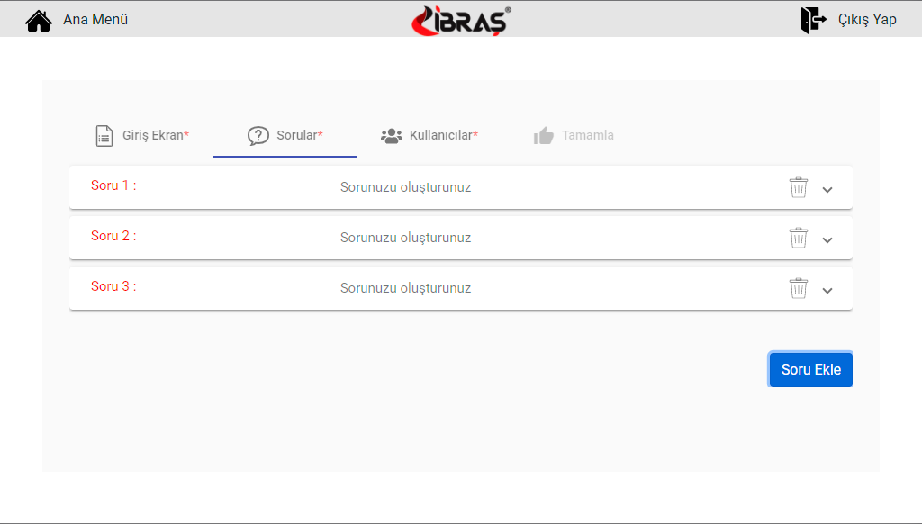
Proje2 : Anket Oluşturma ve Yayınlama
Anket Ekle – Sorular Sekmesi

Slide 15
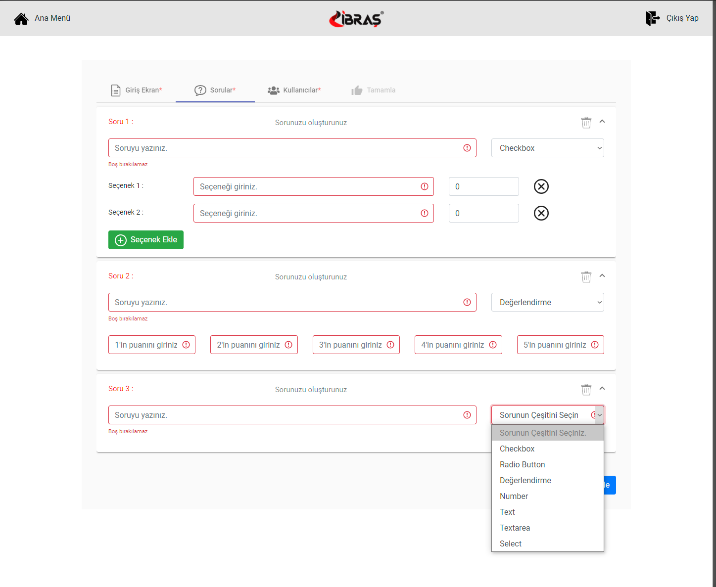
Proje2 : Anket Oluşturma ve Yayınlama
Anket Ekle – Sorular Sekmesi

Slide 16
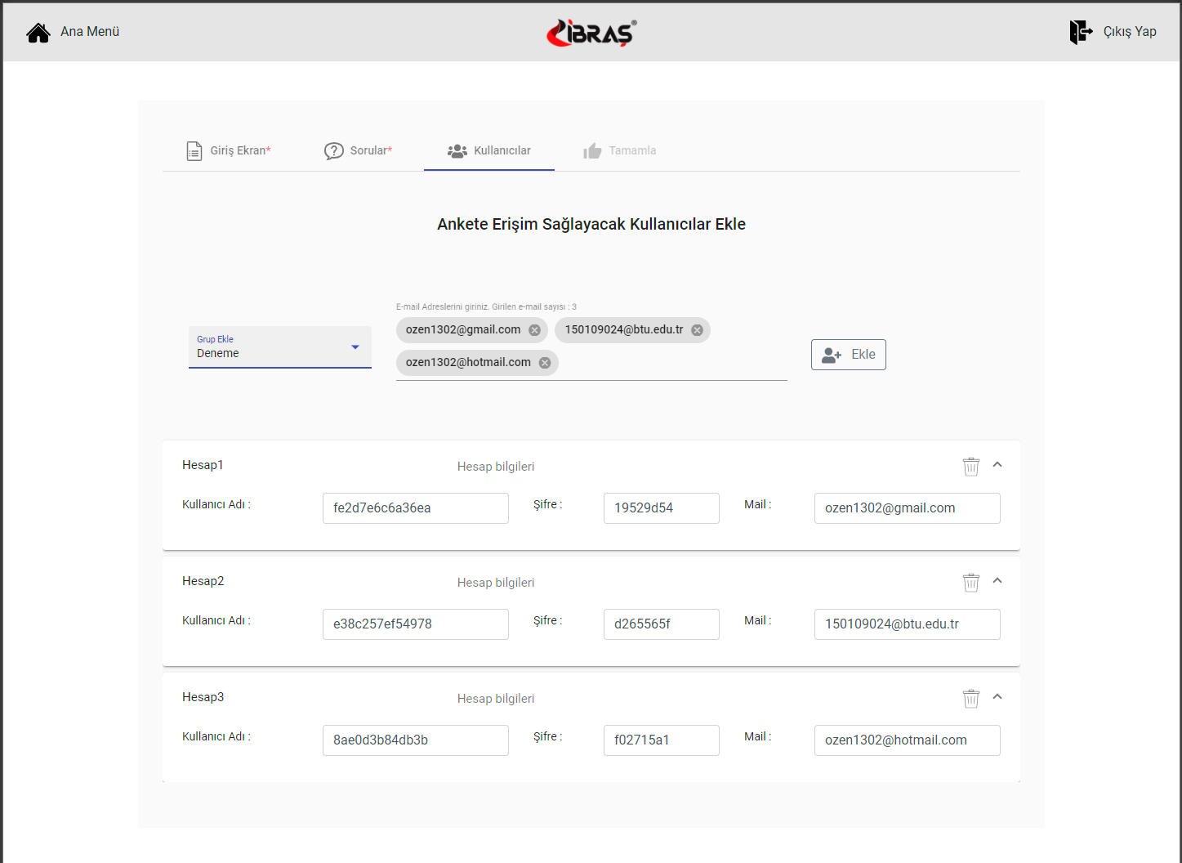
Proje2 : Anket Oluşturma ve Yayınlama
Anket Ekle – Kullanıcılar Sekmesi

Slide 17
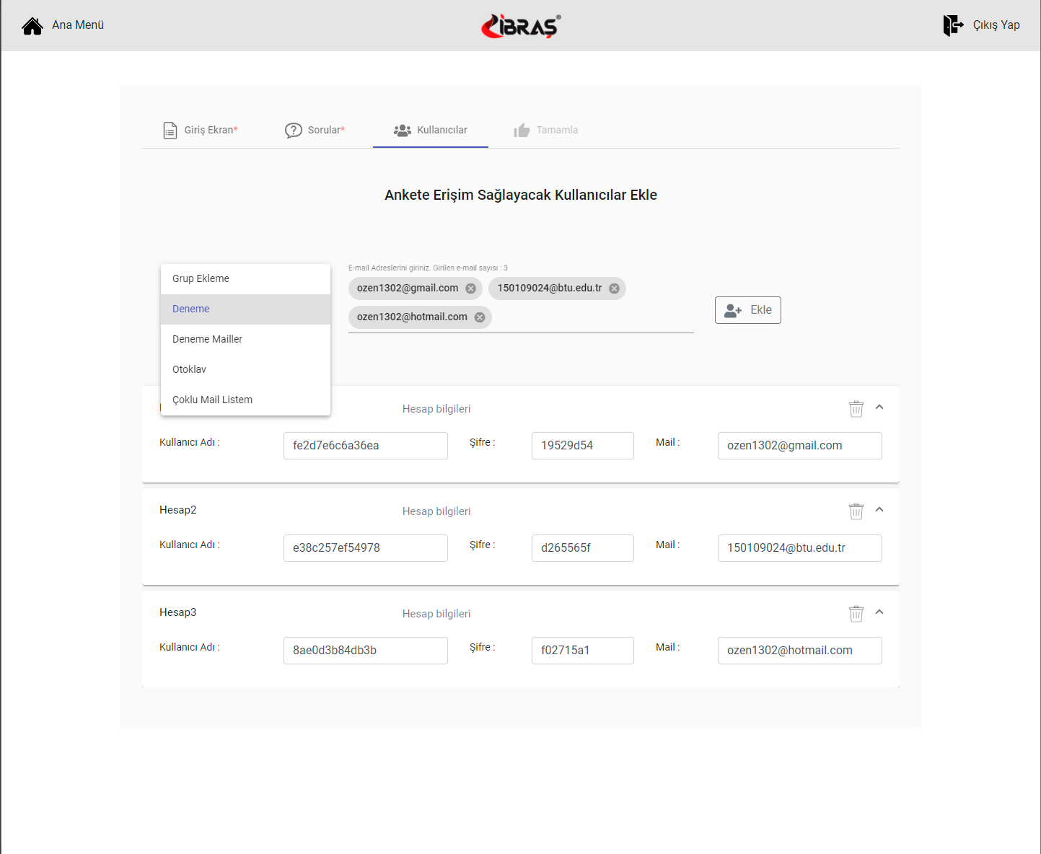
Proje2 : Anket Oluşturma ve Yayınlama
Anket Ekle – Kullanıcılar Sekmesi

Slide 18
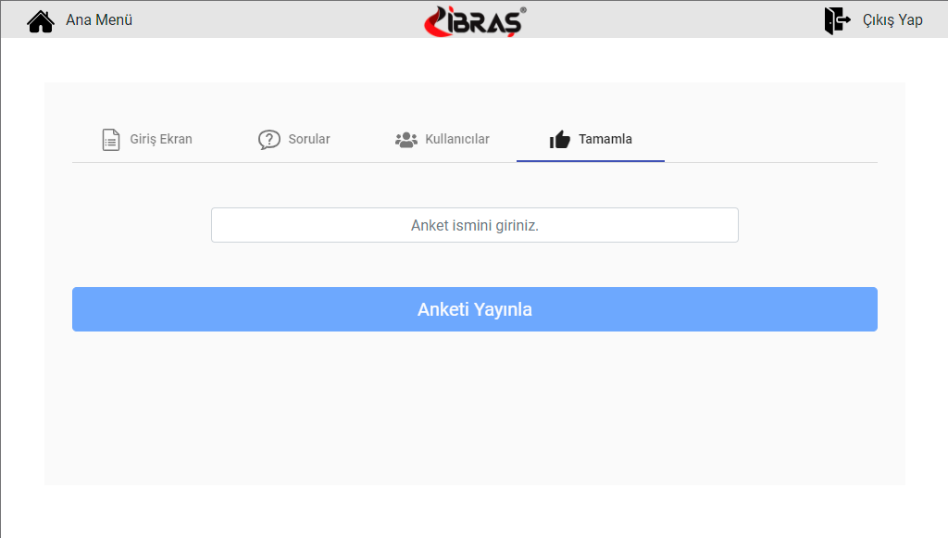
Proje2 : Anket Oluşturma ve Yayınlama
Anket Ekle – Tamamla Sekmesi

Slide 19
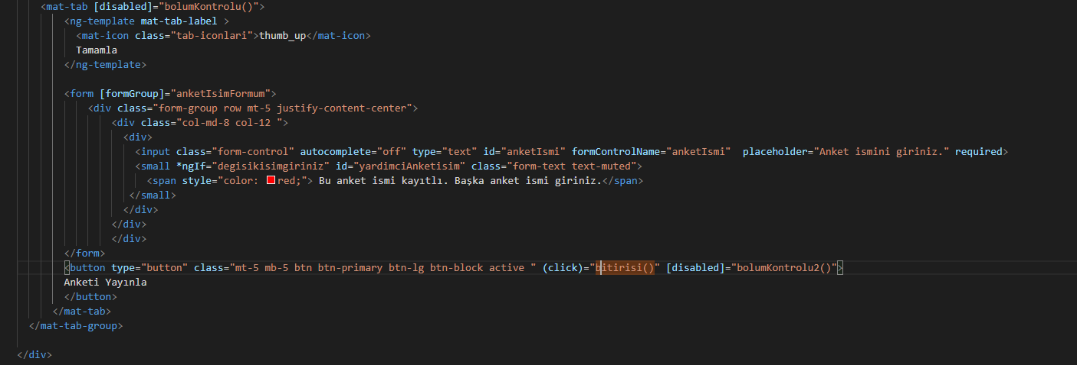
Proje2 : Anket Oluşturma ve Yayınlama
Anket Ekle – Tamamla Sekmesi HTML

Slide 20
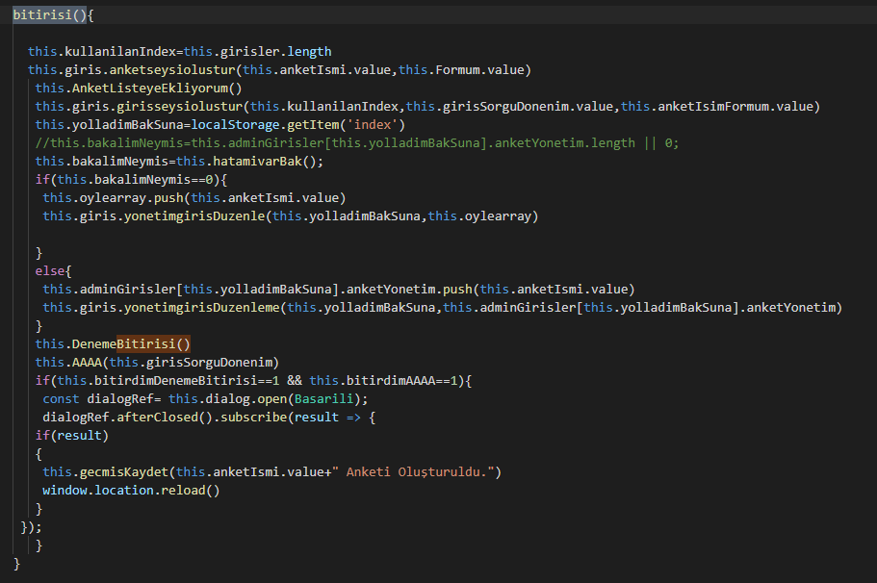
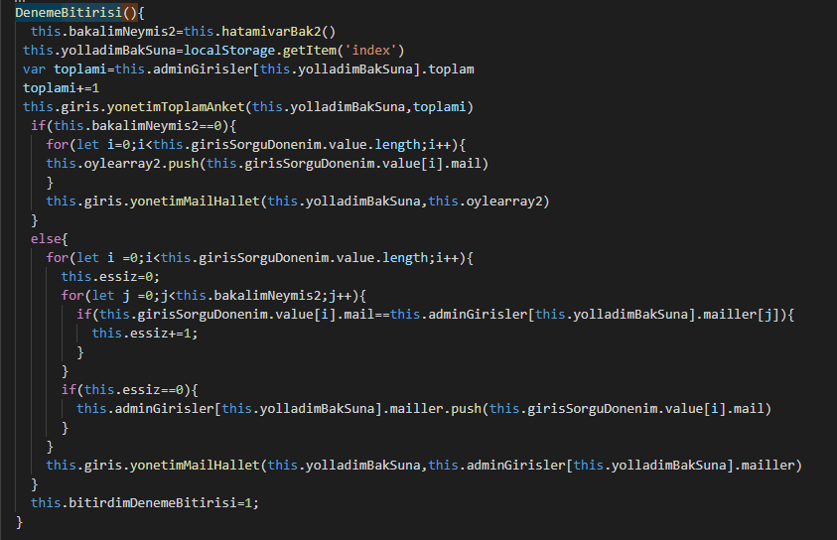
Proje2 : Anket Oluşturma ve Yayınlama
Anket Ekle – Anketi Yayınla Butonu TypeScript Kodları

Slide 21
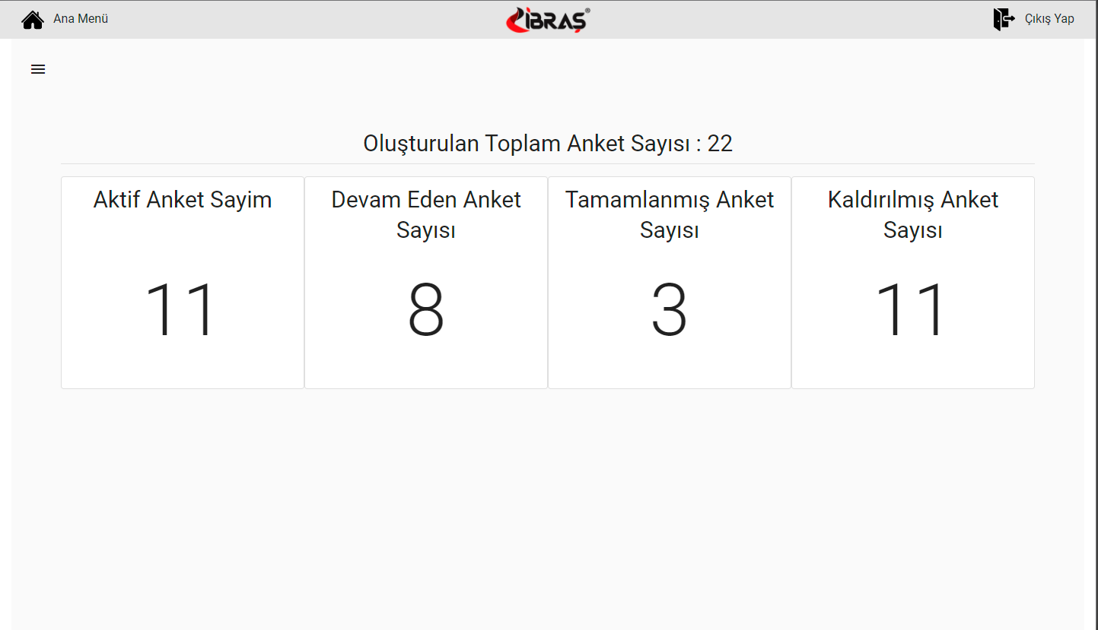
Proje2 : Anket Oluşturma ve Yayınlama
Anketlerimi Göster - Anasayfa

Slide 22
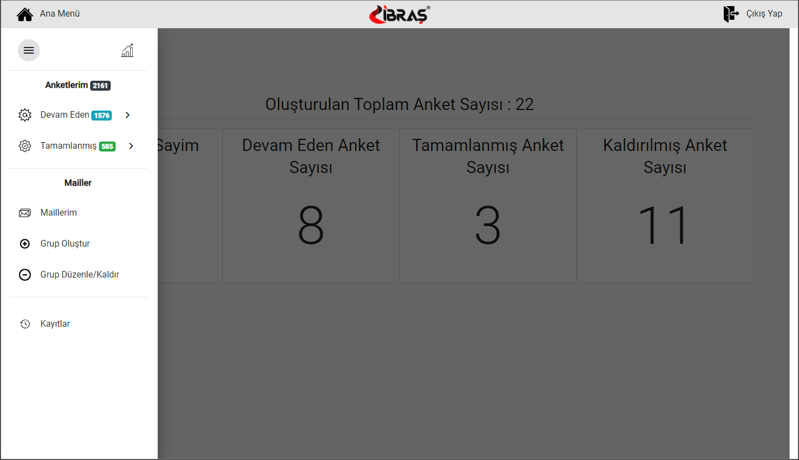
Proje2 : Anket Oluşturma ve Yayınlama
Anketlerimi Göster – Menü

Slide 23
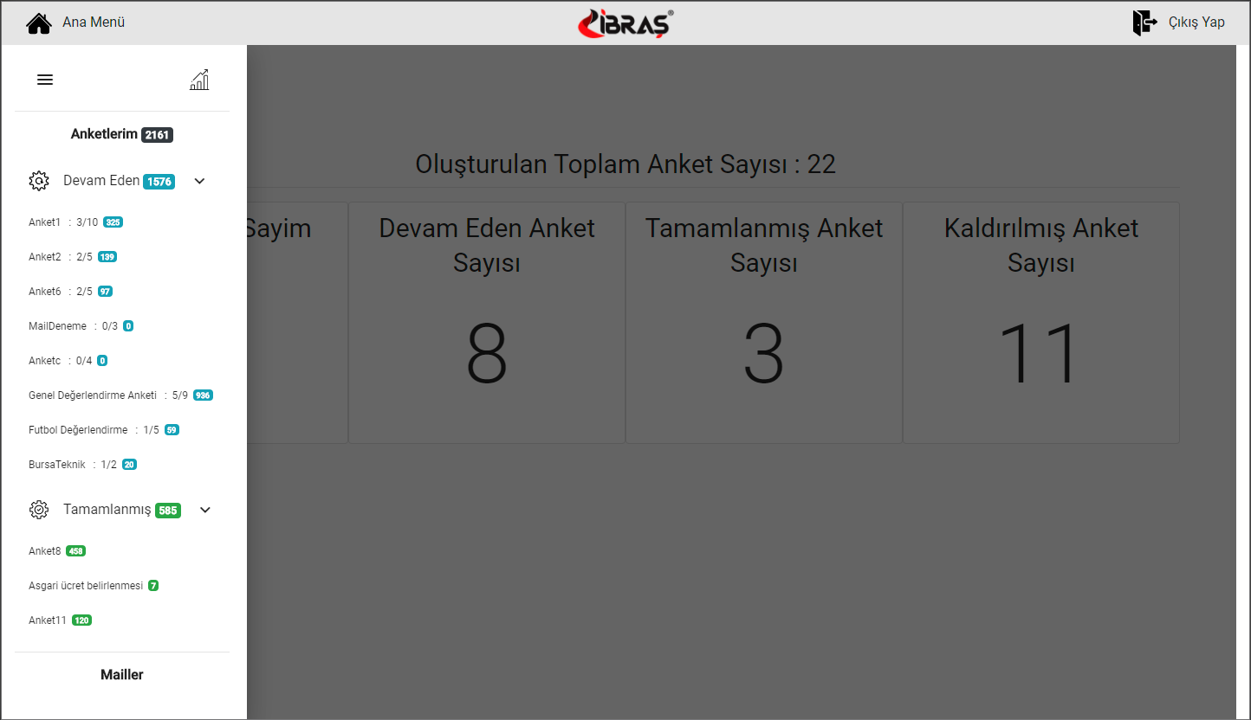
Proje2 : Anket Oluşturma ve Yayınlama
Anketlerimi Göster – Menü

Slide 24
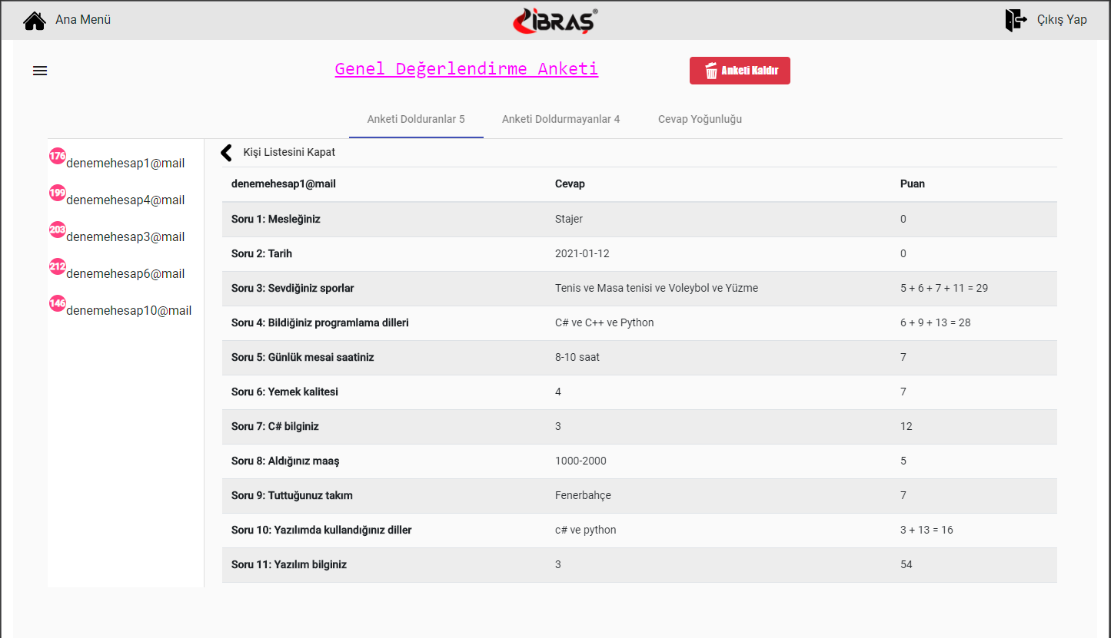
Proje2 : Anket Oluşturma ve Yayınlama
Anketlerimi Göster – Anket Detayları – Anketi Dolduranlar Sekmesi

Slide 25
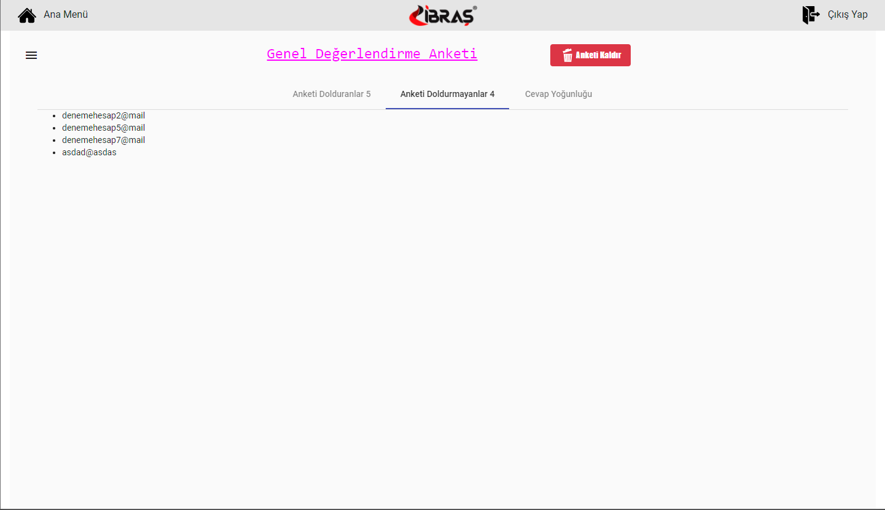
Proje2 : Anket Oluşturma ve Yayınlama
Anketlerimi Göster – Anket Detayları – Anketi Doldurmayanlar Sekmesi

Slide 26
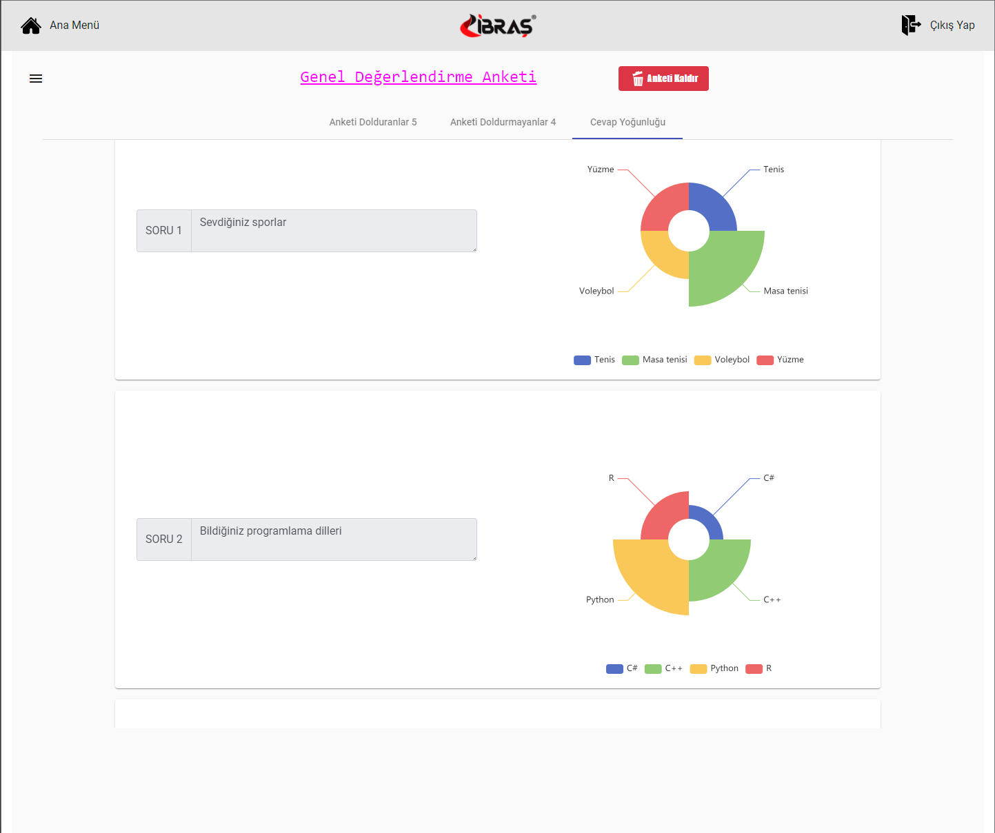
Proje2 : Anket Oluşturma ve Yayınlama
Anketlerimi Göster – Anket Detayları – Cevap Yoğunluğu Sekmesi

Slide 27
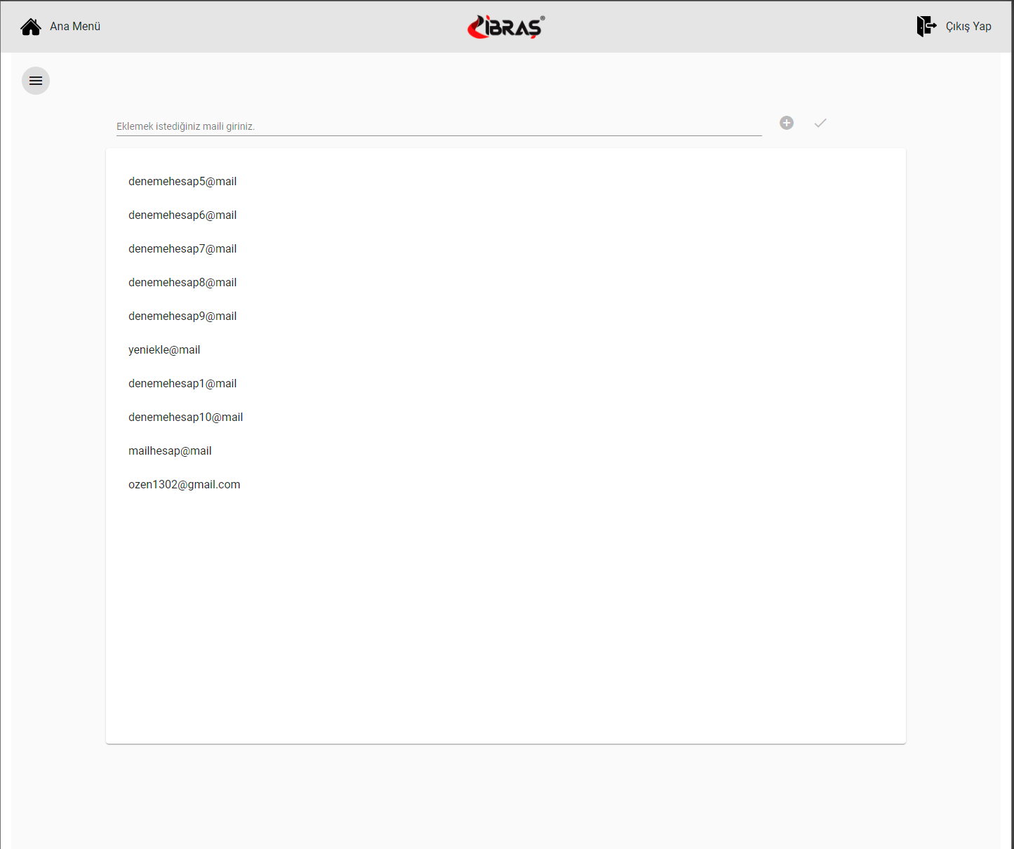
Proje2 : Anket Oluşturma ve Yayınlama
Anketlerimi Göster – Mail Ekleme / Çıkarma

Slide 28
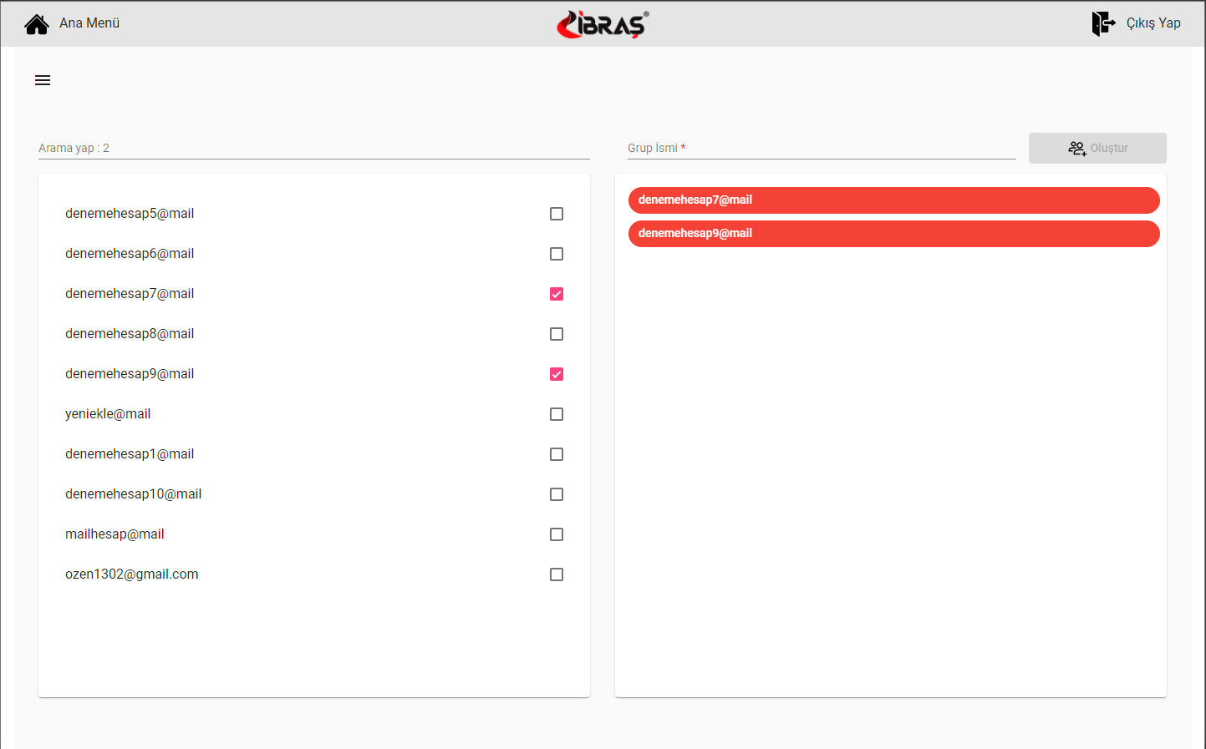
Proje2 : Anket Oluşturma ve Yayınlama
Anketlerimi Göster – Mail Grup Oluştur

Slide 29
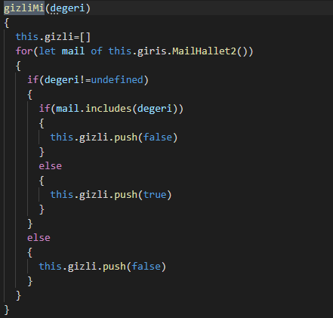
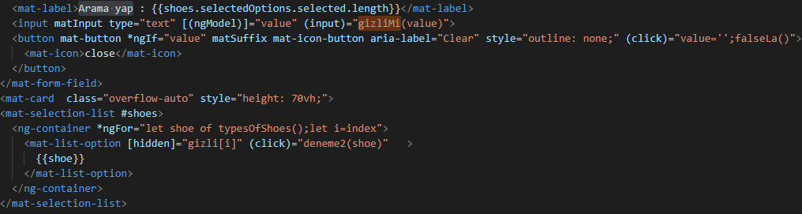
Proje2 : Anket Oluşturma ve Yayınlama
Anketlerimi Göster – Mail Grup Oluştur – Arama Yap Filtreleme

Slide 30
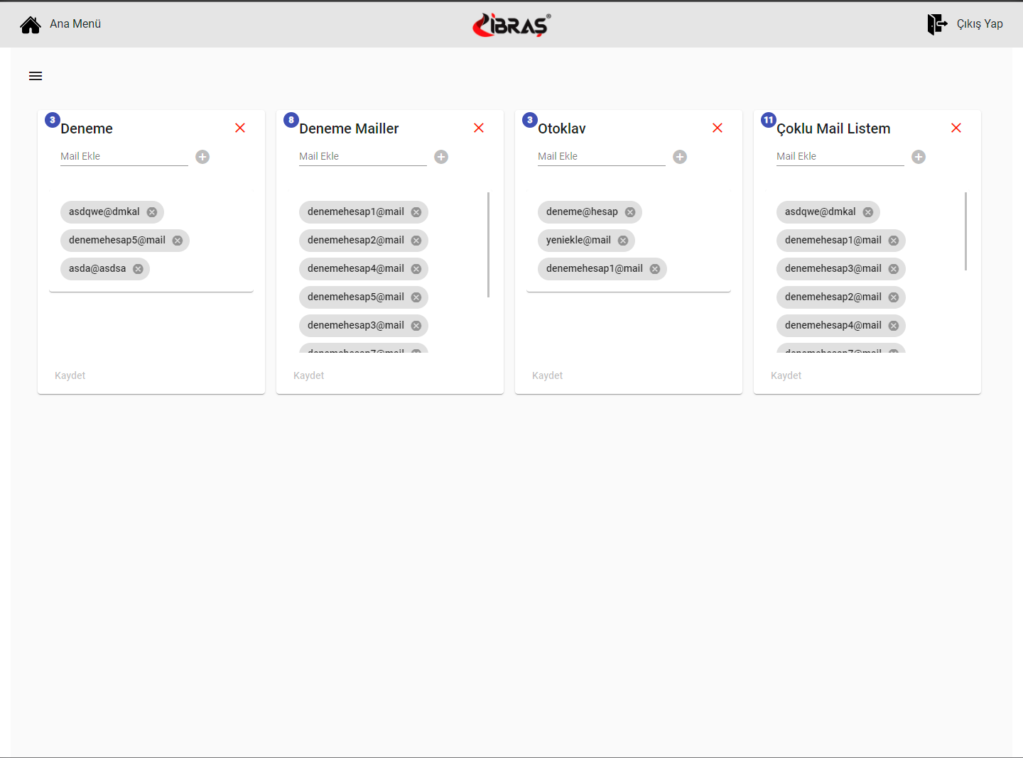
Proje2 : Anket Oluşturma ve Yayınlama
Anketlerimi Göster – Grup Düzenle / Kaldır

Slide 31
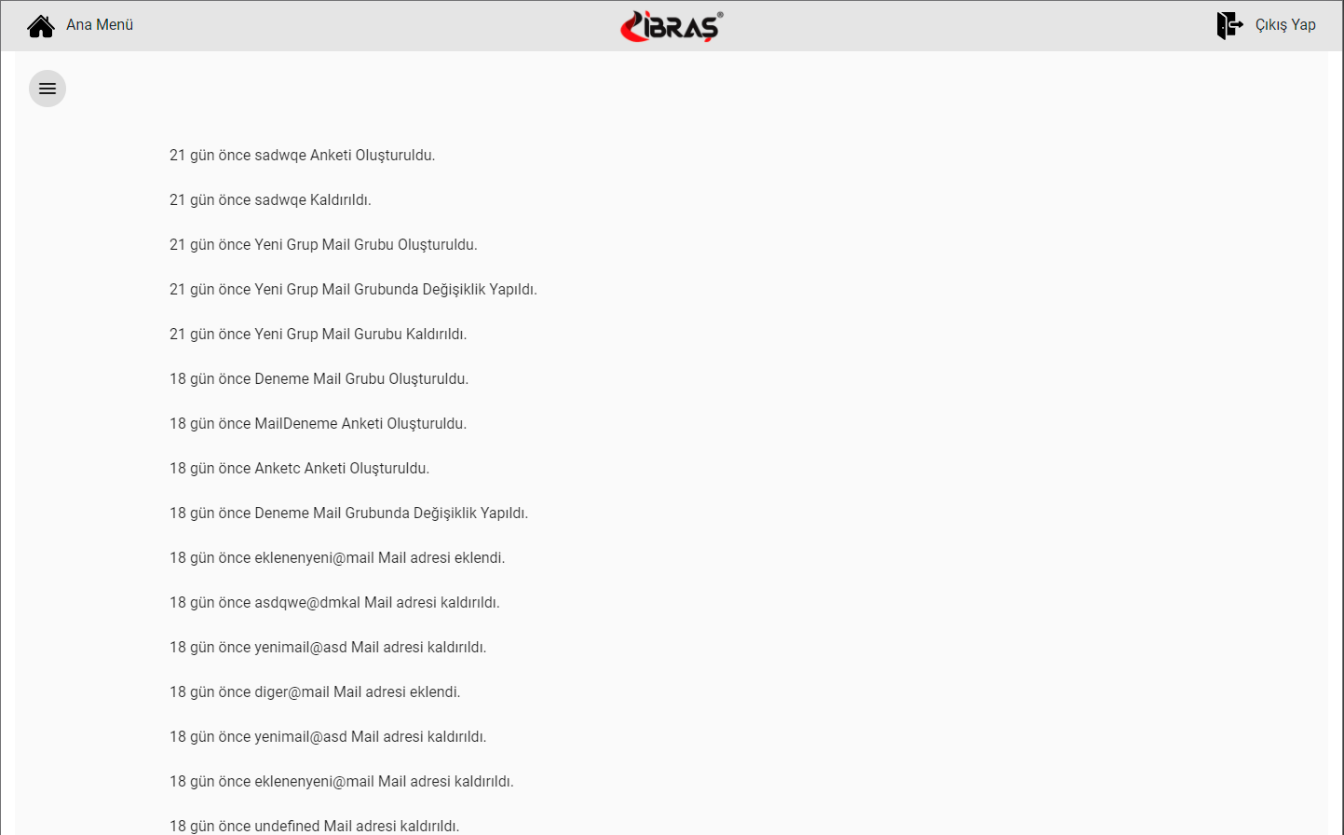
Proje2 : Anket Oluşturma ve Yayınlama
Anketlerimi Göster – Kayıtlar

Slide 32
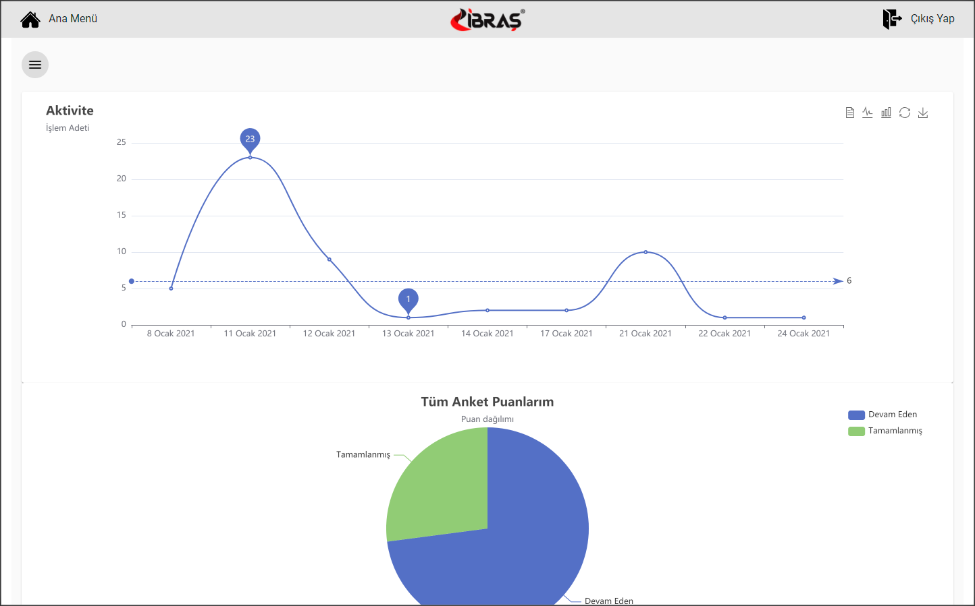
Proje2 : Anket Oluşturma ve Yayınlama
Anketlerimi Göster – Grafik Analiz Ekranı

Slide 33
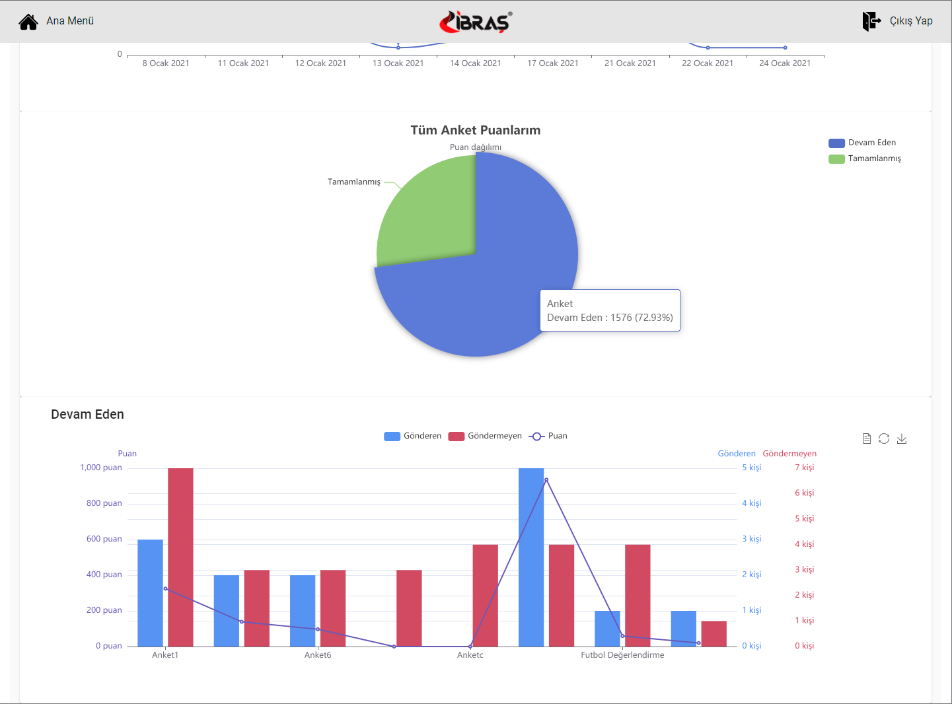
Proje2 : Anket Oluşturma ve Yayınlama
Anketlerimi Göster – Grafik Analiz Ekranı

Slide 34
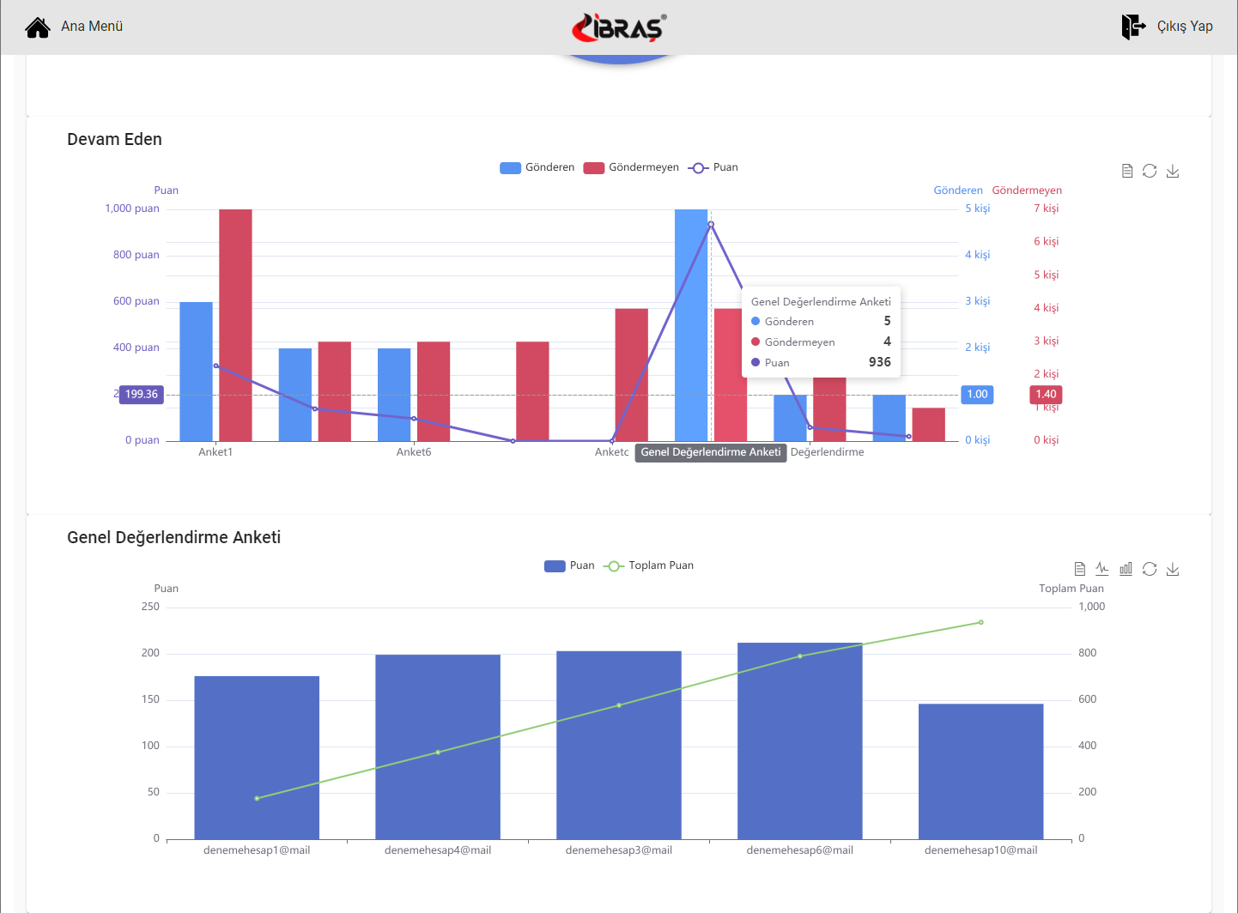
Proje2 : Anket Oluşturma ve Yayınlama
Anketlerimi Göster – Grafik Analiz Ekranı

Slide 35
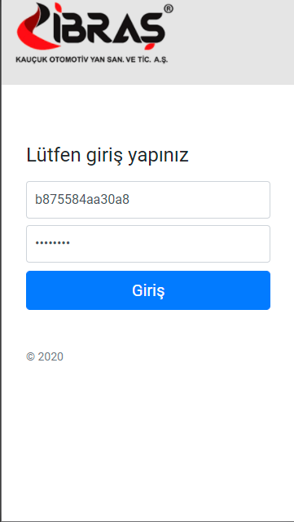
Proje2 : Anket Oluşturma ve Yayınlama
Anket Doldurma - Anket Giriş

Slide 36
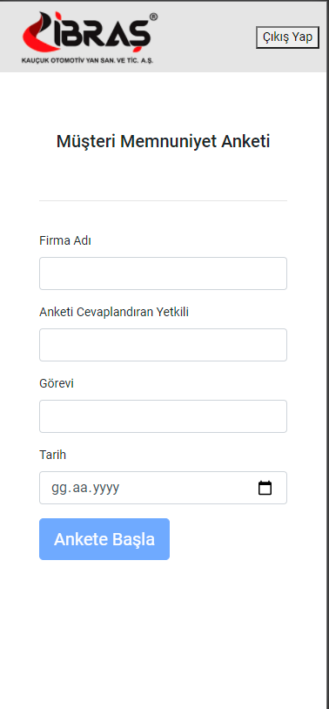
Proje2 : Anket Oluşturma ve Yayınlama
Anket Doldurma - Giriş Ekranı

Slide 37
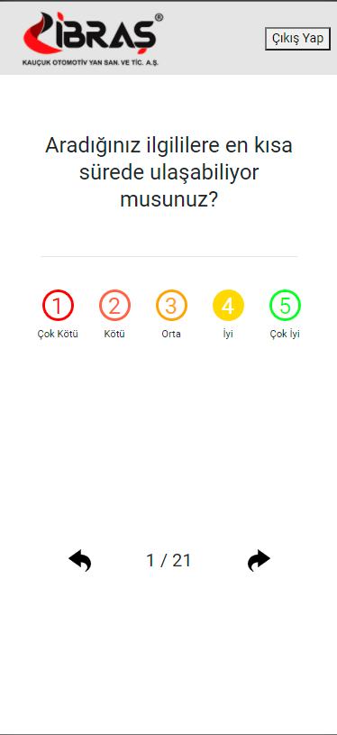
Proje2 : Anket Oluşturma ve Yayınlama
Anket Doldurma – Sorular Ekranı

Slide 38
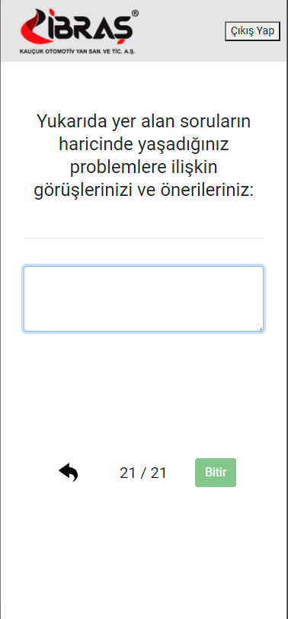
Proje2 : Anket Oluşturma ve Yayınlama
Anket Doldurma – Sorular Ekranı

